Slide 1
«Овеянный славою флаг наш и герб»
Республиканский творческий конкурс учителей

Slide 2
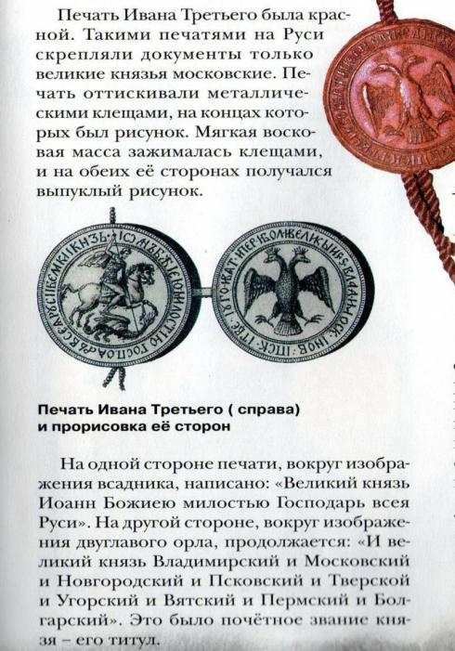
Первое упоминание о гербе

Slide 3
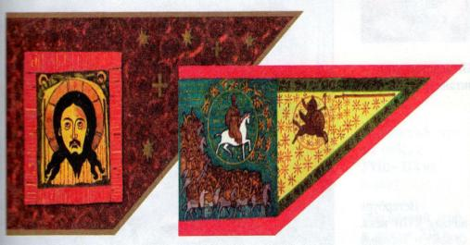
Первые русские стяги и гербы

Slide 4
Большой герб и Флаг Российской империи

Slide 5
Флаги Советской России с 1918 года

Slide 6
Государственный флаг и Герб Союза Советских социалистических республик

Slide 7
Государственный Герб и Флаг Российской Федерации

Slide 8
Государственные герб и флаг республики Адыгея с 1992 года

